Slide 1

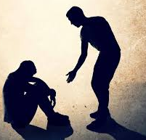
4
Müminler Yoksulun Hakkını Gözetirler
“...Müslüman Müslümanın kardeşidir. Ona zulmetmez, onu yardımsız bırakmaz, onu küçük görmez…”
Hz. Muhammed (sav)
Hadise göre bir Müslümanın bir Müslümana karşı görevleri nelerdir?

Slide 2
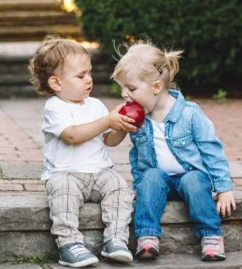
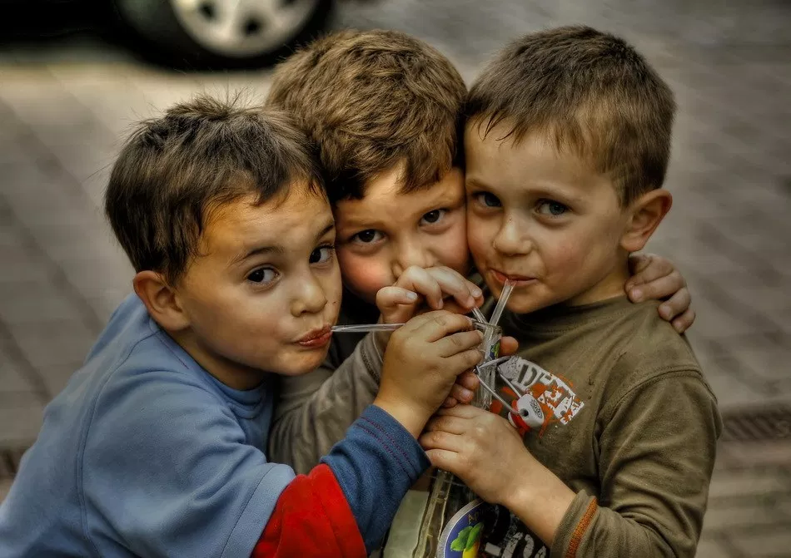
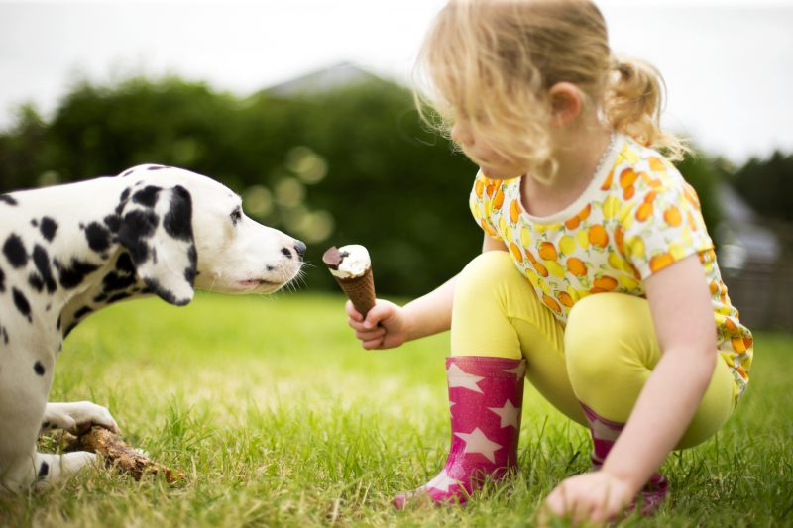
Verilen resimlerin mesajına uygun bir slogan yazalım.

Slide 3
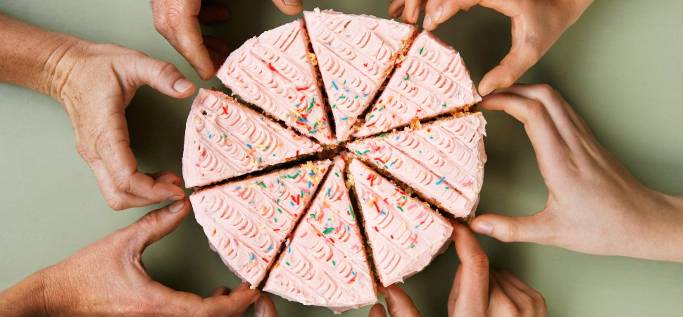
Paylaşmak
Paylaşmak ve yardımlaşmak, her hangi bir şeyi başkasıyla bölüşmek, bir işin yapılmasına katkı sağlamak, birinin sevinç ve üzüntüsüne ortak olmak demektir.
Tanıma göre hangi davranışlarım paylaşmaya örnek gösterilebilir?

Slide 4
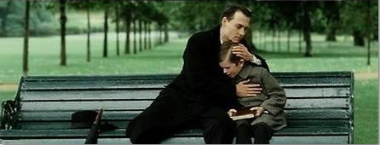
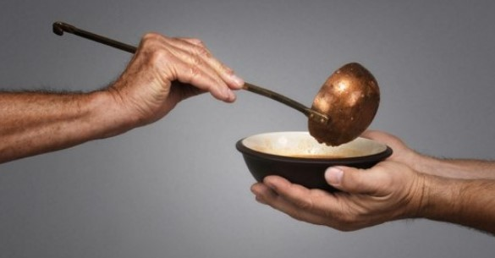
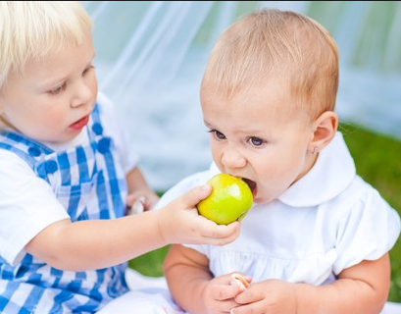
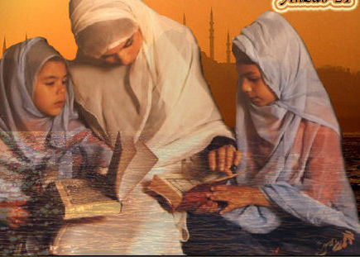
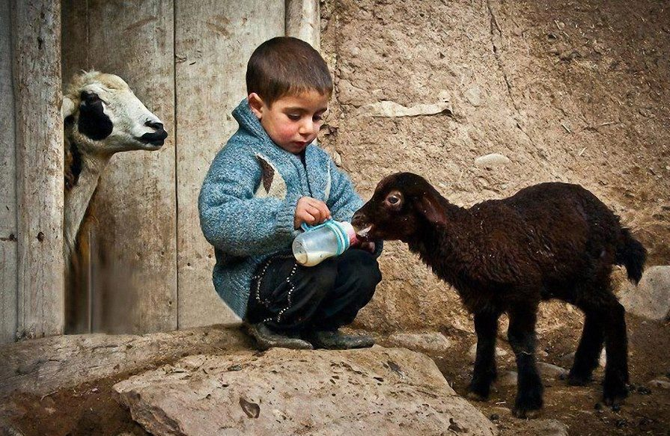
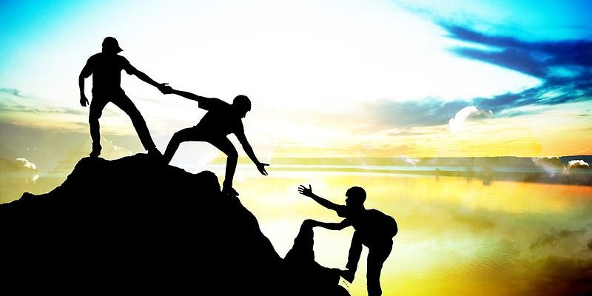
Resimlere göre hangi davranışlar paylaşmaktır?

Slide 5
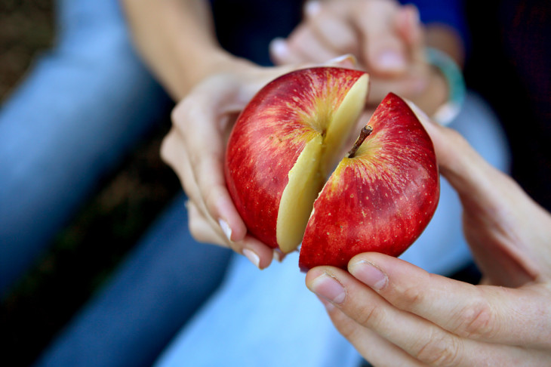
İnsan toplumsal
bir varlıktır.
İnsan toplum içinde birlikte yaşayan bir varlıktır.
Yaşamak için gerekli temel ihtiyaçları tek başına karşılayamaz.
Hayatın her aşamasında paylaşmaya ve yardımlaşmaya ihtiyacı vardır.

Slide 6

Etkinlik için tıklayınız
Etkinlik yapıyoruz

Slide 7
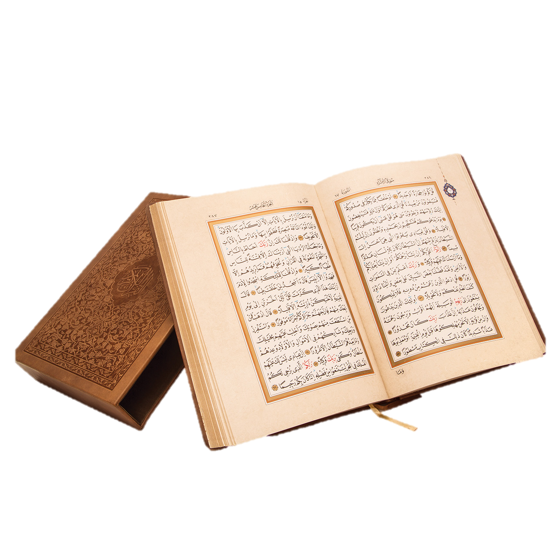
İslam paylaşma ve
yardımlaşmayı emreder.
«Mallarını Allah yolunda harcayanların durumu, yedi başak bitiren ve her başakta yüz tane bulunan bir tohum gibidir. Allah dilediğine kat kat verir. Allah lütfu geniş olandır, hakkıyla bilendir.»
Bakara suresi, 261. ayeti
Mallarını Allah yolunda harcama nasıl olur?
Ayete göre mallarını Allah yolunda harcayanlarını sevapları nelerdir?

Slide 8
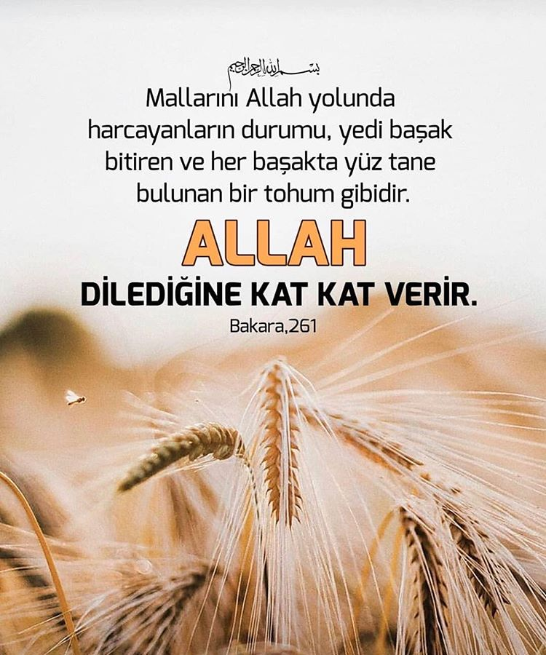

Verilen resimde paylaşmak ile ilgili anlatılmak istenilen nedir?

Slide 9
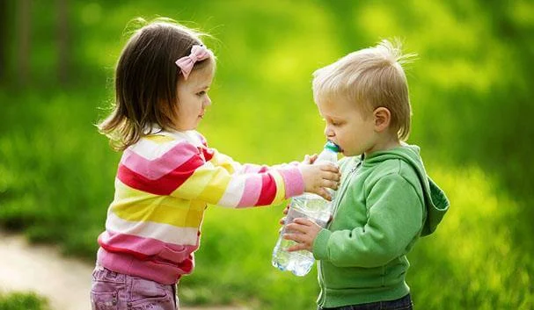
Paylaşmak
İnsanı
İnsanı
Yandaki boşlukları uygun bir şekilde dolduralım
Yaklaştırır
Uzaklaştırır

Slide 10
Sevgiye
Paylaşmak
Bencillikten
Cimrilikten
İnsanı
İnsanı
Cömertliğe
Sevgiye
Bencillikten
Cömertliğe
Merhamete
Cimrilikten
Merhamete
Kıskançlıktan
Kıskançlıktan
Mutluluğa
Mutluluğa
Yardımseverliğe
Açgözlülükten
Yardımseverliğe
Açgözlülükten
kelimeleri yerleştirelim
Yaklaştırır
Uzaklaştırır

Slide 11
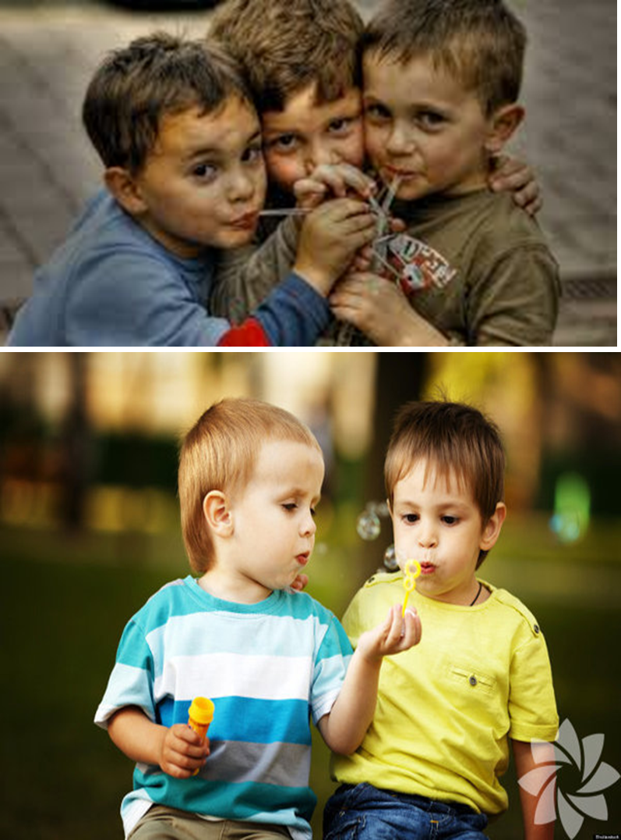
"Müslüman Müslümanın kardeşidir. Ona zulmetmez. Onu düşman eline bırakmaz. Her kim Müslüman kardeşinin bir ihtiyacını giderirse Allah da onun ihtiyacını giderir. Her kim bir Müslümanın bir sıkıntısını giderirse Allah da onun kıyamet sıkıntılarından bir sıkıntısını giderir. Her kim dünyada, bir Müslümanın (ayıbını) örterse Allah da kıyamet günü onun (ayıbını) örter.»
Hz. Muhammed (sallallahu aleyhi ve sellem)
Peygamberimizin bu sözüne göre bir Müslümanın diğer Müslümanlara karşı ne gibi görevleri vardır?

Slide 12
Karışık verilen cümleleri uygun bir şekilde düzeltelim.
Sevap ve bir davranıştır yardımlaşmak kazandıran Paylaşmak
Paylaşmak ve yardımlaşmak sevap kazandıran bir davranıştır.
vazgeçilmez insan ihtiyaçtır Yardımlaşma için bir
Yardımlaşma insan için vazgeçilmez bir ihtiyaçtır.
sorunlarla başımıza Hepimiz çözemeyeceğimiz karşılaşırız bazen tek
Hepimiz bazen tek başımıza çözemeyeceğimiz sorunlarla karşılaşırız.
her Müslümanda olması Paylaşma ve özelliktir yardımlaşma gereken bir
Paylaşma ve yardımlaşma her Müslümanda olması gereken bir özelliktir.

Slide 13
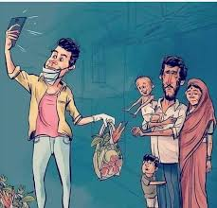
Resme göre aşağıdaki soruları cevaplayınız.
Resimde neler dikkatinizi çekmektedir?
Resimde yanlış bulduğunuz davranışları bir ayet ile açıklayınız.

Slide 14
Video izliyoruz
Kaynak:https://www.youtube.com/watch?v=fscOcAARmQM&t=26s

Slide 15
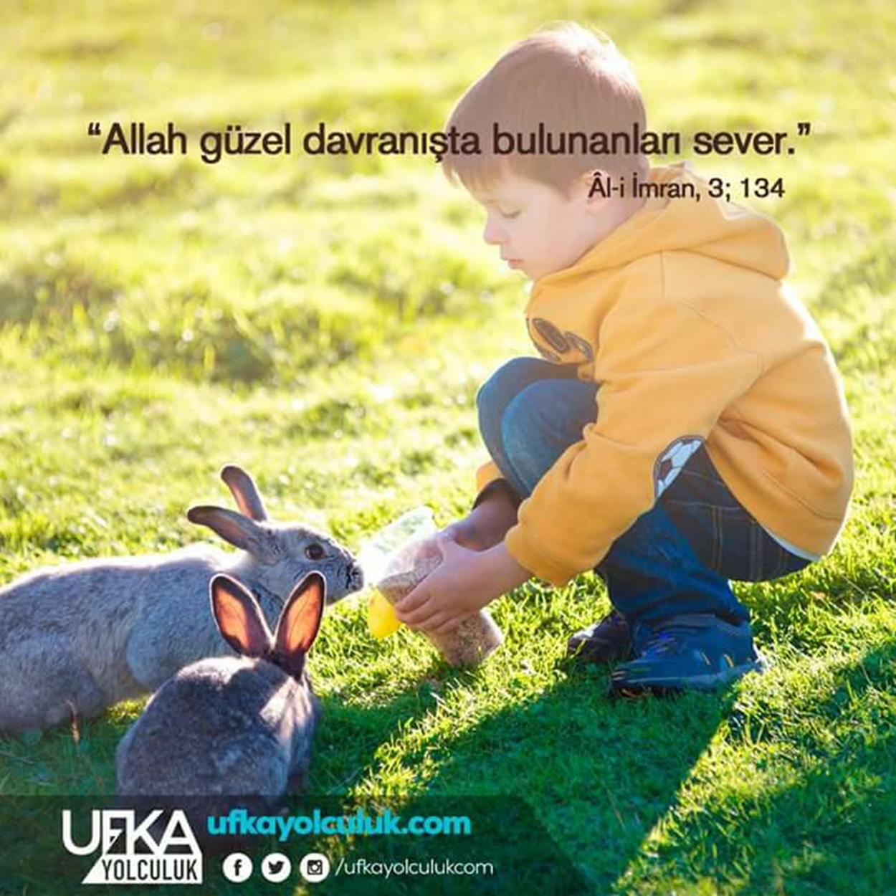
İslam, paylaşma ve yardımlaşma duygusunu güçlendirmeyi amaçlar. Bu konuda Müslümana yol gösterir. Herkese kendi durumuna göre yardım etmeyi tavsiye eder. Böylece insanı cimrilik ve bencillik tutsaklığından kurtarıp paylaşmanın verdiği mutluluğa ulaştırmak ister.
İslam dininde paylaşmak ve yardımlaşma ile ilgili hangi ibadetleri biliyorsunuz?

Slide 16
Paylaşma ibadetlerimiz
Zekat
1
Dinen zengin sayılan Müslümanların her yıl mallarından belli bir payını ihtiyaç sahiplerine vermeleridir.
Paylaşma ile ilgili üç ibadet
Sadaka
2
Her türlü maddi ve manevi yardımlaşma, paylaşma
Kurban
3
İbadet amacıyla et dağıtmak

Slide 17
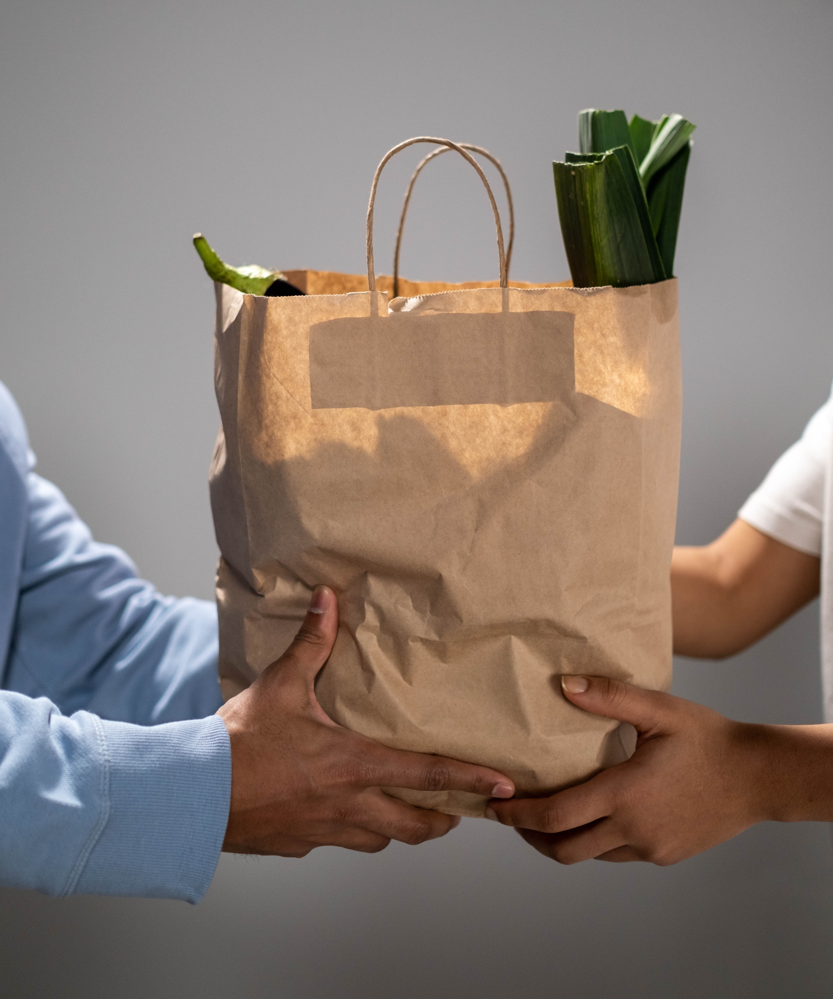
Paylaşma ibadetlerimiz
İnfak
Karşılıksız yardım etmek ve sadaka vermek anlamlarına gelir.
Malı ile ihtiyaç sahabelerine yardım etmek, bağışta bulunmaktır.

Slide 18
Etkinlik için tıklayınız
Etkinlik yapıyoruz

Slide 19


Doğru Yanlış Soruları
1
Zekat tüm Müslümanlara farz olan bir yardımlaşma ibadetidir.
D
Y
2
Zekât, kurban infak ve sadaka; İslam’da yoksulun hakkının
gözetilmesiyle ilgili ibadetlerdir.
D
Y
3
Müminler yoksul ve ihtiyaç sahiplerinin haklarını gözetirler.
D
Y
4
Zekât zenginin fakir üzerindeki hakkıdır.
D
Y
5
Yapılan maddi yardımlar dışında sadaka yoktur.
D
Y
6
Müslümanlar bollukta ve darlıkta mallarını Allah (c.c.) yolunda
harcamaya gayret ederler.
D
Y

Slide 20




MUSTAFA YILDIRIM
DİN KÜLTÜRÜ VE AHLAK BİLGİSİ ÖĞRETMENİ
www.dindersimateryal.com
mustafayil34
t.me/Dindersimateryalcom

